Slide 1
Presupuesto propuesto por el superintendente
2024-25
Dr. Robert Glass
Un camino sostenible hacia la oportunidad y la excelencia
20 de marzo, 2024

Slide 2
Misión de BCSD
Inspirando y desafiando a nuestros estudiantes
Reconocemos a cada niño como un individuo con el potencial de lograr lo mejor de sí mismo. Estamos comprometidos a guiar a nuestros estudiantes en sus viajes educativos únicos fomentando sus habilidades y promoviendo una mentalidad de crecimiento, al tiempo que desafiamos y apoyamos su desarrollo académico y fomentamos su bienestar socioemocional y físico. Celebramos la diversidad, un entorno de aprendizaje inclusivo y el respeto por los demás como componentes importantes del desarrollo de los ciudadanos globales.

Slide 3
Calendario presupuestario
10 de enero, 2023 - Resumen del presupuesto
24 de enero, 2023 - Atletismo y actividades extracurriculares
31 de enero, 2024 - Servicio de la Deuda, Ayuda Estatal, Reservas de Efectivo, Ingresos y Transporte
7 de febrero, 2024 - Apoyo general, cálculo del tope de impuestos
28 de febrero, 2024 - Beneficios para empleados
6 de marzo, 2024 - Proyecciones de matrícula
13 de marzo, 2024 - Currículo (Educación General, Educación Especial, Tecnología)
20 de marzo, 2024 - Presentación del Presupuesto del Superintendente
27 de marzo, 2024 - Deliberación Presupuestaria
10 de abril, 2024 - Deliberación Presupuestaria
24 de abril, 2024 - Adopción del presupuesto
8 de mayo, 2024 - Audiencia de Presupuesto
21 de mayo, 2024 - Votación del presupuesto

Slide 4
Prioridades presupuestarias 2024-2025
Manténgase dentro del límite máximo de impuestos del 2.0%
Completar una eliminación gradual de los fondos federales de COVID
Mantener programas, tamaños sostenibles de clases, niveles de personal
Mantener nuestra Misión y Plan de Éxito:
Instrucción: Alfabetización y Matemáticas, Niño Entero
Operaciones, Estructuras, Seguridad, Protección
Compromiso con el realineamiento sostenido y el redimensionamiento

Slide 5
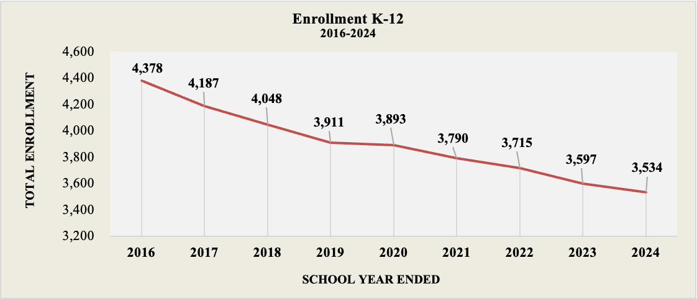
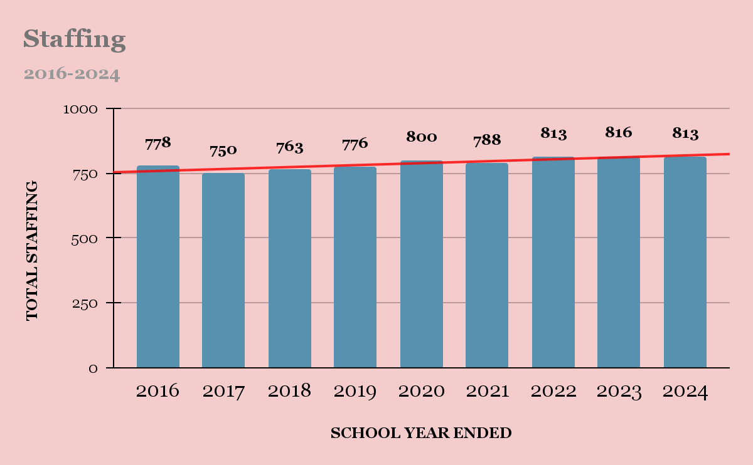
Adaptación a las condiciones cambiantes:
La matrícula está disminuyendo, pero la dotación de personal ha crecido debido a una variedad de factores que incluyen los requisitos de servicios obligatorios, el uso de fondos federales de COVID para reducir las proporciones y las expectativas cada vez mayores de que las escuelas públicas satisfagan las necesidades individuales. Nuestro camino a seguir debe incluir un DIMENSIONAMIENTO reflexivo y estratégico; Construir una estructura sostenible para hacer coincidir los recursos con las necesidades.

Slide 6
Punto de partida 2022-23: Brecha de 6,7 millones de dólares
Los costos no presupuestados descubiertos en 2022 se han trasladado a 2023-24 y futuros:
Estimaciones de costos de aceite combustible $ 1,000,000
Puestos no presupuestados $ 600,000
Puestos financiados por Covid $ 770,000 (La financiación termina en el año fiscal '23)
Estimaciones de Educación Especial $ 900,000 (Servicios obligatorios)
Director de PPS $ 250,000 (Salario titular (+) nueva contratación)
Total de costos no presupuestados $3,520,000 *
* $ 6.7 millones cuando se combinan con el crecimiento fiscal permitido para el presupuesto 2023-24. No es una lista completa; no incluye puestos adicionales financiados por COVID en el año fiscal '24.

Slide 7
Nuestro camino hacia la excelencia sostenible
Uso estratégico de las reservas de los fondos:
Tendencia positiva
Año 1 (2023-24) | Año 2 (2024-25) | Cambio A1-A2
Monto total sobre el tope impositivo $ 6,648,450 | Monto total sobre el tope impositivo $ 2,942,525 | (-) $ 3,705,925
Reducciones $ 3,681,350 | Reducciones $ 1,195,860 | (-) $2,485,490
Aplicación de Reservas de Efectivo $ 2,967,100 | Aplicación de Reservas de Efectivo $ 1,746,665 | (-) $ 1,220,435
Cumplimiento del tope tributario $ 0 | Cumplimiento del límite de impuestos $0

Slide 8
Nuestro camino hacia la excelencia sostenible
Impacto de la pérdida de la Fountation Aid (Ayuda de la Fundación):
Sin ninguna notificación previa, el estado ha estimado una reducción significativa en la Foundation Aid, eliminando abruptamente una práctica de décadas de antigüedad de aplicar la disposición Save Harmless.
Uso de las reservas de efectivo para equilibrar el presupuesto $ 1,746,665
Pérdida de la Foundation Aid $ 1,600,000
Delta $ 146,665
Sin esta pérdida de la Foundation Aid (o con su restauración), estaríamos esencialmente en una posición presupuestaria equilibrada en el año 2 (2024-25), un año antes de lo previsto.

Slide 9
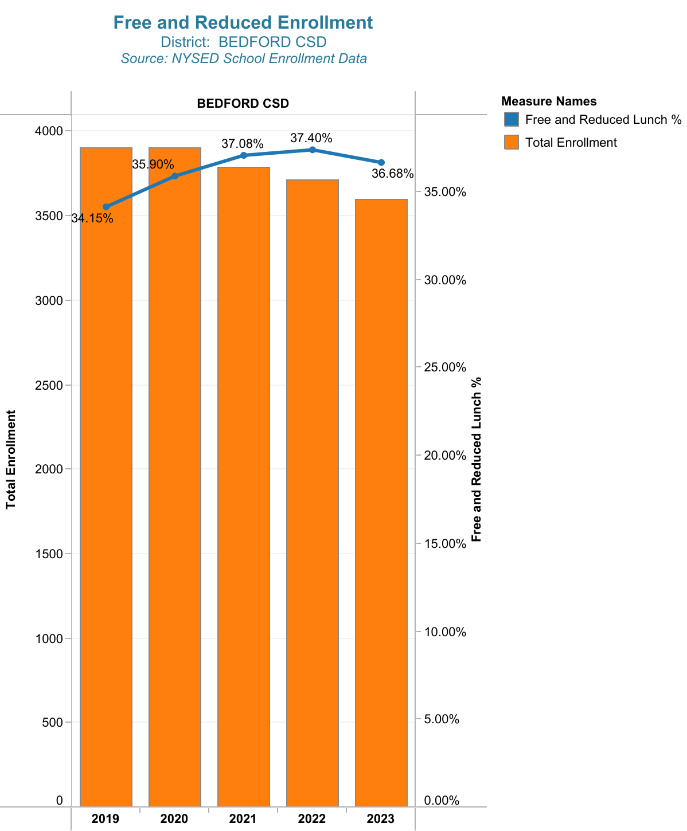
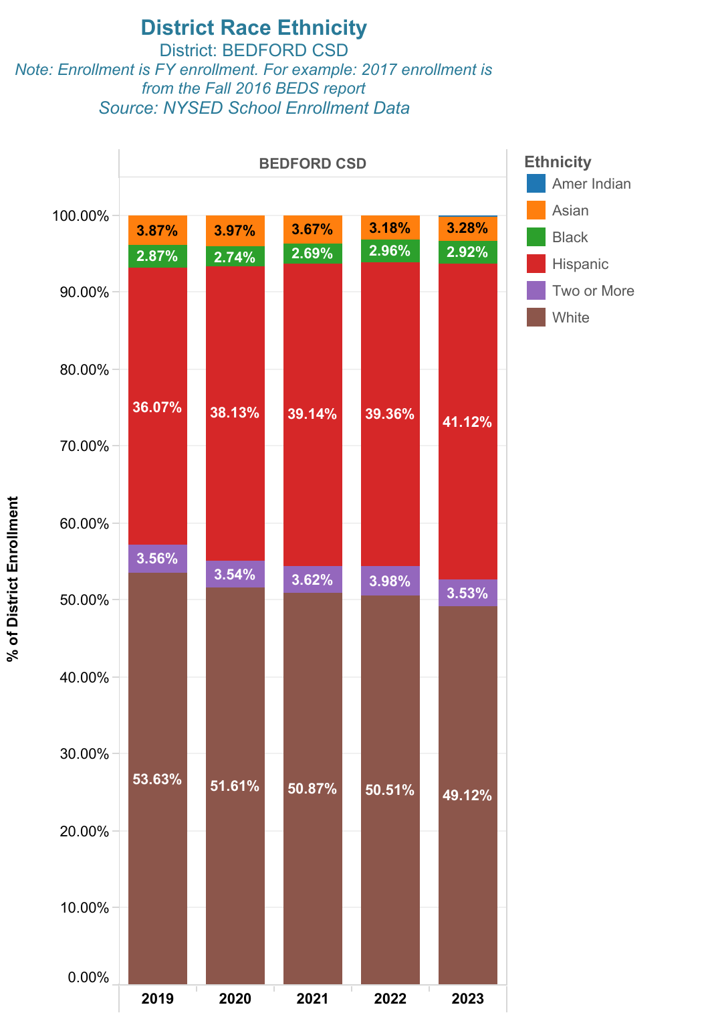
¿Quiénes son nuestros estudiantes de BCSD?
2019-2023
BCSD 2023:
Inscripción en el distrito: 3,563
Almuerzo gratis y a precio reducido: 36.68%
Estudiantes aprendiendo inglés: 18%
Estudiantes con discapacidades: 16%
Origen étnico:
Blanco: 49%
Hispánico: 41%
Multirracial: 4%
Negro: 3%
Asiático: 3%
Fuente: Datos de inscripción escolar del NYSED
Indio

Slide 10
Quiénes somos hoy: Personal actual
7 Escuelas:
5 Elemental
1 Medio
1 Escuela Secundaria (con un Programa de Escuela Secundaria Alternativa de educación general fuera del sitio)
8 Departamentos Distritales
837 empleados a tiempo completo
28 Administradores
299 Personal de Apoyo (incluye 108 Apoyo de Educación Especial (101 Ayudantes/IA, 4 administrativos, 2 entrenadores laborales, 1 Especialista en Transición)
16 Monitores de Seguridad Escolar
44 Trabajadores de mantenimiento
450 profesores (incluye terapeutas ocupacionales, fisioterapeutas, habla, enfermeras, trabajadores sociales, coordinadores de departamento, RTI, coordinadores de educación especializada, entrenador de matemáticas)
23 empleados a tiempo parcial
3 Profesores
20 Ayudantes
7 Pasantes

Slide 11
Proyecciones de Matrícula de Primaria
*NOTA: La inscripción para Kindergarten está en proceso. Las proyecciones totales de Kindergarten se basan en los estudiantes registrados hasta la fecha.
Grado | Inscripción Actual 2023-2024 | Secciones Actuales 2023-2024 | Matrícula proyectada 2024-2025 | Secciones proyectadas 2024-2025 | Cambio de sección
Kindergarten | 247 | 14 | *234 | 14 | 0
Grado 1 | 249 | 14 | 247 | 14 | 0
Grado 2 | 268 | 15 | 249 | 14 | -1
Grado 3 | 240 | 14 | 268 | 14 | 0
Grado 4 | 277 | 13 | 240 | 13 | 0
Grado 5 | 231 | 13 | 277 | 13 | 0
TOTALES | 1512 | 83 | 1515 | 82 | -1
Notes:
K-5
Reducción de una sección

Slide 12
Secciones de inscripción de primaria PROYECTADAS 2024-2025 (a partir del 3/1/2024)
 | BHES | BVES | MKES | PRES | WPES | TOTAL
*Kindergarten | 19, 19 | 17, 18, 18 | 16, 17, 17, 17 | 13, 13 | 18, 18 | 14 secciones
TOTAL | 38 | 53 | 67 | 26 | 36 | 220 (234)*
Grado 1 | 16, 17, 17 | 21, 21, 22 | 17, 17, 17, 18 | 13, 14 | 18, 19 | 14 secciones
TOTAL | 50 | 64 | 69 | 27 | 37 | 247
Grado 2 | 15, 16 | 18, 19, 19 | 18, 18, 18, 19, 19 | 18, 18 | 17, 17 | 14 secciones
TOTAL | 31 | 56 | 92 | 36 | 34 | 249
Grado 3 | 16, 17, 17 | 17, 17, 17 | 22, 22, 23, 23 | 16, 17 | 22, 22 | 14 secciones
TOTAL | 50 | 51 | 90 | 33 | 44 | 268
Grado 4 | 19, 19 | 16, 17, 17 | 17, 18, 18, 18 | 16, 17 | 24, 24 | 13 secciones
TOTAL | 38 | 50 | 71 | 33 | 48 | 240
Grado 5 | 19, 19, 19 | 24, 25 | 21, 21, 21, 22 | 20, 20 | 23, 23 | 13 secciones
TOTAL | 57 | 49 | 85 | 40 | 46 | 277
SECCIONES TOTALES | 15 | 17 | 25 | 12 | 12 | 82
TOTAL ESTIMADO | 264 | 323 | 474 | 195 | 245 | 1501 (1515)*
NOTA: Todas las separaciones de sección están sujetas a cambios en función de la estrecha supervisión de la inscripción
*NOTA: La matrícula en kindergarten (234) refleja:
* 19 OPT-IN a MKES
* 14 estudiantes OPT-OUT aún NO se reflejan en los números de sección hasta la decisión de colocación escolar.
PRACTICA | CONTRATO | PRACTICA | CONTRATO
K-2 | K-1 | 3-5 | 2-5
1-23 | 1-25 | 1-25 | 1-28 | 1 Sección
24-47 | 26-50 | 26-51 | 29-56 | 2 Secciones
48-71 | 51-75 | 52-77 | 57-84 | 3 Secciones
72-92 | 76-100 | 78-103 | 85-112 | 4 Secciones
92+ | 101+ | 104+ | 113+ | 5 Secciones
Notes:
Tamaño de las clases por escuela

Slide 13
Proyecciones de matrícula de secundaria 2024-25 (a partir del 3/1/2024)
INSCRIPCIÓN EN FLMS: 2023-2024 |  |  |  |  | TOTAL |  | MATRÍCULA PROYECTADA DE FLMS: 2024-2025 |  |  |  |  | TOTAL
GRADO | 6 | 7 | 8 |  |  |  | GRADO | 6 | 7 | 8
Total de estudiantes | 274 | 255 | 248 |  | 777 |  | Total de estudiantes | 231 | 274 | 255 |  | 760
INSCRIPCIÓN EN FLHS: 2023-2024 (incluido Hillside) |  |  |  |  | TOTAL |  | MATRÍCULA PROYECTADA DE FLHS: 2024-2025 (incluido Hillside) |  |  |  |  | TOTAL
GRADO | 9 | 10 | 11 | 12 |  |  | GRADO | 9 | 10 | 11 | 12
Total de estudiantes | 295 | 337 | 308 | 262 | 1,202 |  | Total de estudiantes | 248 | 295 | 337 | 308 | 1,188
 | MATRÍCULA TOTAL SECUNDARIA 23-24 |  |  |  | 1,979 |  |  | MATRÍCULA TOTAL PROYECTADA 24-25 |  |  |  | 1,948
Notes:
Escuela intermedia y secundaria
MS bajó 17
HS bajó 31

Slide 14
Reducciones de personal, desgaste, exceso
 | Reducciones | Desgaste | Exceso
Profesorado | 19.6 | 10.6 | 9
Ayudantes | 7 | 0 | 7
Administradores | 1 | 1 | 0
 | Reducciones | Desgaste | Exceso
Primaria | 5 | 3 | 2
Secundaria | 7.4 | 4.2 | 2.2
Encore/Distrito | 7.2 | 3.4 | 4.8

Slide 15
Proyecciones del tamaño de las clases de FLMS
Proyecciones para FLMS 2024-2025
Grado | Grado 6 | Grado 7 | Grado 8
Inscripción | 231 | 274 | 255
Tamaño de clase promedio* | 19-20 | 21-22 | 21-22
# de Secciones | 12 | 13 | 12
FTE TOTAL | 10.0 | 10.0 | 10.0
* El tamaño promedio de clases representa un modelo de 2 1/2 casas
Notes:
Grados 6-8 tamaño promedio de las clases

Slide 16
Reducciones (-) $3,423,000
Programa de pasantías $323k
Modelo de casa FLMS 2 1/2 (2.0 fte) $206k
Trabajo de Verano para Consejeros $100 k
Ayudantes de primaria (10.0 fte) $363 k
Decanos de FLMS (.80 fte) $96 k
Subdirector (FLHS) $228 k
Coordinadoras de Primaria (5.0 fte) $585 k
Coordinador de UDL (1.0 fte) $109 k
Coordinador de RTI (1.0 fte) $109 k
Arte (2.0 fte) $218k
Inglés (1.0 fte) $109 k
Estudios Sociales (.80 fte) $87 k
Ciencia/Tecnología (1.2 fte) $128 k
Idioma del mundo (.60 fte) $72 k
Matemáticas (1.0) $109 k
Música (1.6 fte) $156k
Educación Física (1.8 fte) $196 k
Coordinador de Educación Física/Salud $111 k
Consejeros (1.0 fte) $109 k

Slide 17
Adiciones(+) $2,158,000
Servicios obligatorios:
Maestro de Educación Especial (1.0 fte) $115k
Asistentes de Instrucción (2.0 fte) $71k
Ayudantes (3.0 fte) $90k
Puestos financiados anteriormente por COVID:
Maestros de Primaria (4.0 fte) $483k
Especialista en Medios de Biblioteca (1.0 fte) $131k
Profesor - ESOL (1.0 fte) $125k
Instructor de alfabetización (1.0 fte) $156k
Coordinador MTSS (1.0 EJC) $156k
Coordinador de Primaria (1.0 fte) $156k
Enfermera flotante (1.0 fte) $115k *
Asistente del Director Atlético (1.0 fte) $145k
Cambio en la certificación de IA $330k**
Enlace Comunitaria con la Policía $85k
* Contratada en el año escolar '23-'24
** Aproximadamente 50 empleados

Slide 18
Reimaginación y dimensionamiento adecuado
Primaria
Mantener clases pequeñas, especiales y enriquecimiento después de la escuela; Agiliza las ofertas especiales
Mantener el programa de medios bibliotecarios; Puestos de bibliotecarios alineados con la matrícula
Mantener Educación Especial, ESOL, y Apoyo Estratificado; con facultad para cumplir los requisitos
5 puestos de Coordinadora de Primaria reducidos; crear un puesto de Coordinadora para el distrito entero
Ayudantes reducidos por una fórmula (aprox. 2 por escuela)
4 Posiciones de Título 1 movidas del Título I y agregadas al Fondo General para pasar de suplantar a complementar
Añadir un Policía Comunitaria .5
Agregar un entrenador de alfabetización en todo el distrito (también apoyará a la escuela intermedia)

Slide 19
Reimaginación y dimensionamiento adecuado
Creación de un modelo sostenible de "2 1/2 casas": mejora la eficiencia del tamaño de la clase al tiempo que mantiene de manera sostenible la integridad del modelo de equipo.
Reducir 2 puestos de decano
Mantener las asignaturas optativas y co-curriculares
Intermedia

Slide 20
Reimaginación y dimensionamiento adecuado
Escuela secundaria
Reducir personal en los cursos básicos; tamaño estimado de las clases: promedio máximo aprox. 25
Reducción ligera en el número de secciones optativas ofrecidas; mantenimiento de la integridad de los programas optativos; Atletismo y actividades co-curriculares mantenidas
1 Subdirector FTE reducido por desgaste; mantener los cargos de Decano
Añadir 1 Profesor FTE ESOL
Un puesto de consejero reducido por desgaste, manteniendo una proporción de aproximadamente 183/1

Slide 21
Reimaginación y dimensionamiento adecuado
Por el distrito
Se suprimió el puesto de Coordinador de RTI; Establecimiento de la posición del MTSS
Reducir el Diseño Universal para el Aprendizaje Coordinador (DUA); mantener la posición de Tecnología de Asistencia (para apoyar los servicios obligatorios)
Coordinador de Salud y Educación Física reducido por desgaste; crear un Director Atlético Asistente para mantener las funciones, reducir costos y agregar flexibilidad
Agregue enfermeras rotativas con sede en MKES y disponibles en todo el distrito según sea necesario
Mantener la seguridad, la protección y la supervisión

Slide 22
Detalle del presupuesto
2024-25

Slide 23
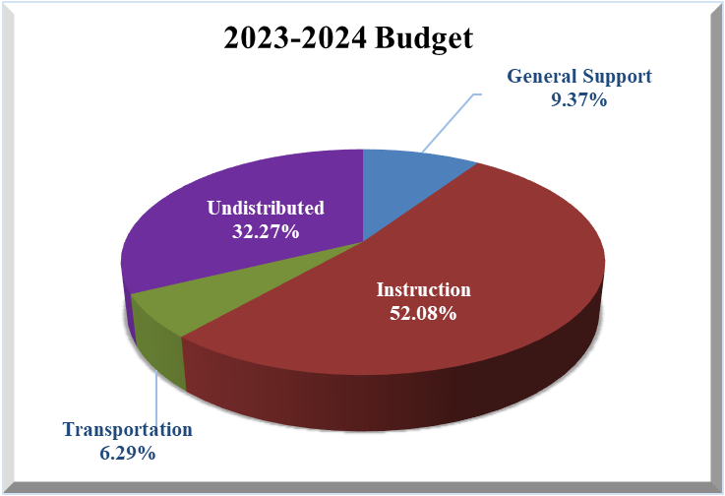
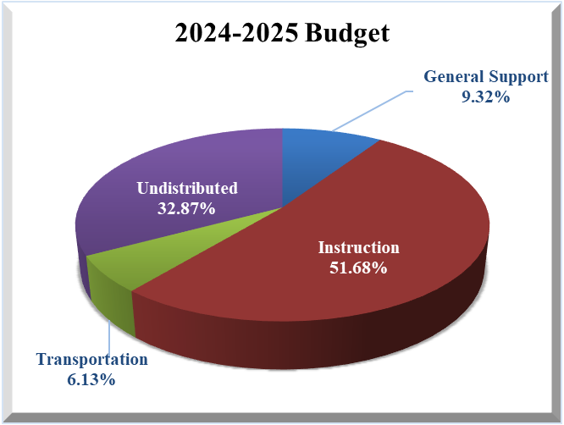
Presupuesto por componente
'23-'24 '24-'25 Aumento
Presupuesto Presupuesto (Disminución)
Soporte General $14,295,960 $14,517,135 $221,175
Instrucción $79,435,050 $80,530,930 $1,095,880
Transporte $9,587,505 $9,552,150 (35,355 dólares)
No distribuido $49,219,485 $51,224,785 $2,005,300
TOTAL $152,538,000 $155,825,000 $3,287,000

Slide 24
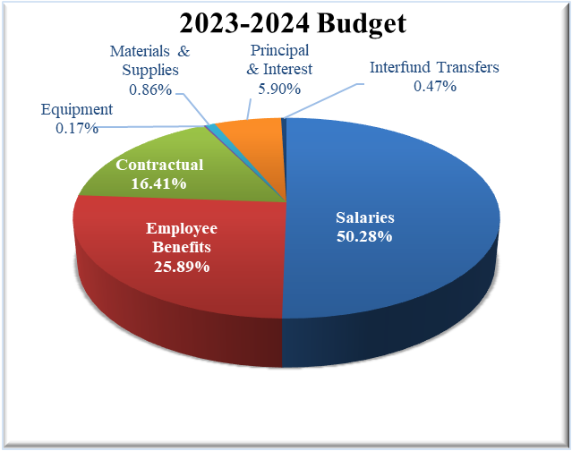
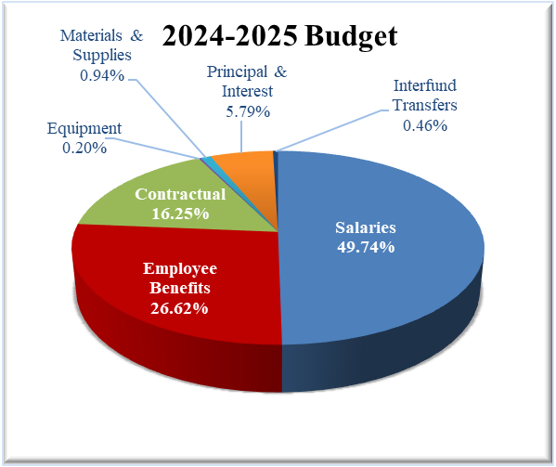
Presupuesto por objeto
2023-2024 2024-2025 Aumento/
Presupuesto Presupuesto (Disminución)
Salarios $76,696,795 $77,500,075 $803,280
Beneficios para empleados $39,499,150 $41,480,985 $1,981,835
Contractual $25,037,270 $25,321,665 $284,395
Equipo $265,175 $315,375 $50,200
Materiales y suministros $1,319,275 $1,463,100 $143,825
Capital e intereses $9,000,335 $9,023,800 $23,465
Transferencias interfondos $720,000 $720,000 $0
Gastos totales $152,538,000 $155,825,000 $3,287,000

Slide 25
'23-'24 '24-'25 Aumento/ %
Sección de Presupuesto Presupuesto Presupuesto (Disminución) Cambio
Junta de Educación $28,425 $28,425 $0 0.00%
Secretaria de Distrito $17,465 $17,465 $0 0.00%
Reunión de Distrito $25,225 $29,100 $3,875 15.36%
Administrador de las Escuelas $398,405 $400,300 $1,895 0.48%
Administración de Empresas $903,580 $971,020 $67,440 7.46%
Auditoría $77,570 $77,570 $0 0.00%
Tesorero $127,070 $142,800 $15,730 12.38%
Adquisitivo $16,800 $16,800 $0 0.00%
Legal $513,000 $513,000 $0 0.00%
Recursos humanos $511,855 $516,610 $4,755 0.93%
Servicios de Información Pública $155,620 $155,620 $0 0.00%
Operación de la Planta $7,158,020 $7,160,525 $2,505 0.03%
Mantenimiento de Planta $1,786,160 $1,810,430 $24,270 1.36%
Trastero central $ 6,000 $ 6,000 $0 0.00%
Central de Impresión y Correo $ 5,500 $ 5,500 $0 0.00%
Procesamiento central de datos $820,595 $849,660 $29,065 3.54%
Seguro no asignado $559,400 $644,870 $85,470 15.28%
Cuotas de la Asociación Escolar $29,380 $29,380 $0 0.00%
Reembolso de impuestos de propiedad $0 $0 $0 0.00%
Servicios de administración de BOCES $1,155,890 $1,142,060 ($13,830) -1.20%
Soporte general total $14,295,960 $14,517,135 $221,175 1.55%
'23-'24 '24-'25 Aumento/ %
Sección de Presupuesto Presupuesto Presupuesto (Disminución) Cambio
Supervisión de Desarrollo Curricular $526,965 $541,705 $14,740 2.80%
Supervisión Escolar $4,277,975 $4,338,075 $60,100 1.40%
Capacitación en servicio $489,580 $495,580 US$ 6,000 1.23%
Enseñanza Escuela Regular $41,209,840 $41,247,250 $37,410 0.09%
Programas - Educación Especial $18,589,680 $18,837,190 $247,510 1.33%
Programa de ESL $3,292,765 $3,288,005 ($4,760) -0.14%
Educación Ocupacional $954,085 $1,233,945 $279,860 29.33%
Biblioteca Escolar $757,730 $832,175 $74,445 9.82%
Televisión Educativa $24,385 $24,385 $0 0.00%
Instrucción Asistida por Computadora $2,592,465 $2,759,955 $167,490 6.46%
PPS/Asistencia $357,720 $441,860 $84,140 23.52%
Orientación $2,019,105 $1,855,045 ($164,060) -8.13%
Servicios de salud $856,590 $964,585 $107,995 12.61%
Servicios Psicológicos $1,536,840 $1,585,070 $48,230 3.14%
Servicios de Trabajo Social $806,035 $838,980 $32,945 4.09%
Actividades co-curriculares $ 200.000 $ 200.000 $0 0.00%
Atletismo Interescolar $943,290 $1,047,125 $103,835 11.01%
Instrucción Total $79,435,050 $80,530,930 $1,095,880 1.38%
Transporte Distrital $216,125 $220,585 $4,460 2.06%
Transporte por contrato $9,366,880 $9,327,065 ($39,815) -0.43%
Transporte - BOCES $ 4,500 $ 4,500 $0 0.00%
Transporte total $9,587,505 $9,552,150 ($35,355) -0.37%
Beneficios para empleados $39,499,150 $41,480,985 $1,981,835 5.02%
Servicio de la deuda $9,000,335 $9,023,800 $23,465 0.26%
Transferencias $720,000 $720,000 $0 0.00%
Total no distribuido $49,219,485 $51,224,785 $2,005,300 4.07%
PRESUPUESTO TOTAL $152,538,000 $155,825,000 $3,287,000 2.15%

Slide 26
Distrito Escolar de Bedford Central
Ingresos propuestos
2023-2024 2024-2025 Aumento/
Presupuesto Presupuesto (Disminución)
Impuesto de propiedad $137,383,087 $141,436,467 $4,053,380
Impuesto sobre las ventas $2,850,000 $2,950,000 $100,000
Fuentes no tributarias $2,014,010 $2,611,050 $597,040
Ayuda estatal $8,823,903 $7,080,818 ($1,743,085)
Saldo del fondo $1,467,000 $1,746,665 $279,665
INGRESOS TOTALES $152,538,000 $155,825,000 $3,287,000

Slide 27
Tasas impositivas estimadas
Proyecto de presupuesto 2024-2025 $155,825,000
Ingresos estimados distintos de impuestos ($12,641,868)
Saldo del Fondo Consignado ($1,746,665)
Monto a recaudar por impuestos $141,436,467
Pueblo de Pueblo de Pueblo de Pueblo de Pueblo de Bedford Mount Kisco Pound Ridge New Castle North Castle Total
Valor tasado $419,304,203 $291,040,200 $361,552,218 $70,076,492 $4,100,615 $1,146,073,728
Exención $0 $0 $0 $0 $0 N/A
Valoración neta $419,304,203 $291,040,200 $361,552,218 $70,076,492 $4,100,615 N/A
Tasa de ecualización 8.49% 13.72% 14.30% 14.80% 1.65% N/A
Valor total $4,938,800,978 $2,121,284,257 $2,528,337,189 $473,489,811 $248,522,121 $10,310,434,355 Porcentaje del impuesto 47.900998% 20.574150% 24.522121% 4.592336% 2.410394% 100.0000000%
Gravamen fiscal $67,749,479.55 $29,099,351.24 $34,683,221.58 $6,495,238.10 $3,409,176.53 $141,436,467
Más impuestos a recaudar $ 0.00 $ 0.00 $ 0.00 $ 0.00 $ 0.00 $0
Menos impuestos $ 0.00 $ 0.00 $ 0.00 $ 0.00 $ 0.00 $0
recaudados anteriormente
Gravamen fiscal neto $67,749,479.55 $29,099,351.24 $34,683,221.58 $6,495,238.10 $3,409,176.53 $141,436,467
Tasa impositiva
estimada 2024-2025 $161.575961 $99.983958 $95.928665 $92.687832 $831.381763 N/A
(por cada $1,000 de valor tasado)
Tasa impositiva final 2023-2024 $158.846694 $98.004179 $92.096182 $88.317925 $762.538788 N/A
(por cada $1,000 de valor tasado)
Cambio de dólar $2.729267 $1.979779 $3.832483 $4.369907 $68.842975 N/A
Cambio porcentual 1.72% 2.02% 4.16% 4.95% 9.03% N/A

Slide 28
Cumplimiento del límite fiscal
Gravamen fiscal del año anterior 2023-2024 $137,383,087
Añadir: Crecimiento de la base imponible permitida (1.01) $ 1,373,831
Menos: Gastos de capital del año anterior (neto de ayuda) (-) $ 8,623,056
Gravamen fiscal ajustado del año anterior $130,133,862
Añadir: Factor de crecimiento permitido (2.0%) $ 2,602,677
Exenciones:
Añadir: Gastos de capital 2024-2025 (neto de ayudas) $ 8,699,928
Gravamen permitido 2024-2025 $141,436,467
Aumento de gravamen permitido en dólares $ 4,053,380
Porcentaje de aumento del gravamen permitido 2.95%
Propuesta de aumento de la recaudación de impuestos (dólares) $4,053,380
Aumento propuesto de la recaudación de impuestos (porcentaje) 2.95%
✔

